Slide 1
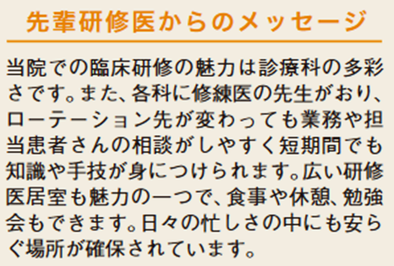
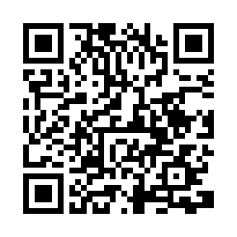
他大学卒業生用
令和８年度版
※ よくある質問
Q：他大学卒者ですが、産業医を経験する義務はありますか？
A：他大学卒者は、3年目以降当院の診療科等に所属した場合を含め、
産業医を経験する義務はありません。
希望者は初期研修中に産業医の資格を取得することができます。
Q：産業保健Aと産業医学夏期集中講座を受講した場合、取得した
産業医の資格は更新が必要ですか？
A：当院で初期研修中に取得する産業医の資格は、産業医大卒者と
同じく更新の必要はありません。
産業医科大学病院
【一般型プログラム】
臨床研修の手引き
【 相談窓口 】
産業医科大学病院 TEL：093-603-1611（代表）
☆ 産業医臨床研修等指導教員室
（実務研修センター3階301号室 内線：3693）
産業医臨床研修等指導教員：阿部 慎太郎、柴田 美雅
☆ 事務担当：病院管理課庶務係（内線：3170）
rinsho-k@mbox.pub.uoeh-u.ac.jp
いつでもお気軽にご相談ください！
病院ホームぺージ

Slide 2

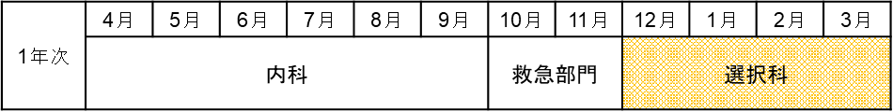
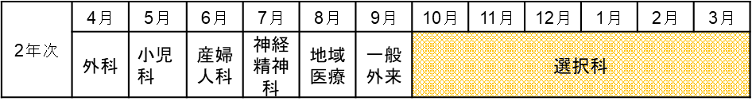
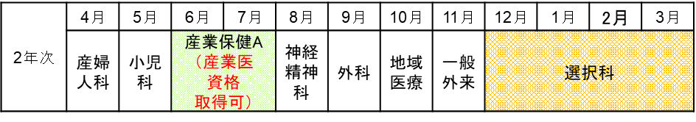
臨床研修は産業医科大学病院 で！
１．研修内容
★ 全国トップクラスの自由度の高いオーダーメード研修
➡ 各人の希望を重視した研修先の編成
★ 複数の協力型病院・施設で最大12か月間研修可能
➡ Common diseaseも学べる
★ 圧倒的に多い専門医と少数の研修医
➡ 手技を学ぶチャンスが多い
安心のバックアップ体制 (1人の研修医に複数の指導医)
★ 救急科当直 ➡ First touchも経験できる
★ 大学病院ならではの特殊疾患 ➡ 専門医取得に必要な症例数が集まる
＜ローテート例＞
１年次
２年次（パターン①）
（パターン②）
※ 必修科(救急部門、内科、外科、小児科、産婦人科、精神科)も
右記協力型病院で研修可能 (定員枠あり、詳細はお問合せ下さい)
ただし、産業医科大学病院での研修は12か月以上必要
※ 必修科の救急部門に関し、産業医科大学病院でローテートする場合は、
救急・集中治療科および麻酔科を1か月ずつ2か月ローテートし（協
力型病院を選択した場合は、救急・集中治療科のみを2か月ローテー
トすることも可能）、更に2年間で20回以上の救急・集中治療科
宿日直を行う
協力型病院
北九州市立医療センター、北九州市立八幡病院、北九州総合病院、JCHO九州病院、
九州労災病院、健和会大手町病院、済生会八幡総合病院、製鉄記念八幡病院、
門司メディカルセンター、戸畑総合病院
地域医療 一般外来
戸畑総合病院、吉水内科 戸畑総合病院、北九州市立八幡病院
２．特長
☆ 充実した研修支援体制：専属指導教員によるメンター制度
産業医・保健師・臨床心理士によるカウンセリングなど
☆ 福利厚生：広い研修医室（研修医仲間と情報交換が可能）
個人の机とロッカー、大学図書館、オンライン文献検索
☆ 教育支援：大学病院内で開催される下記講習会の受講料は全額補助
BLS, ACLS, ICLS, ISLS
３．特典
☆ 人気の「産業医学基礎研修会集中講座」(産業医資格申請の単位取得
可能)を当院研修医枠で優先的に受講可能！
さらに、「産業保健A」も選択すると受講料（16万円）が無料!
４．処遇
☆ 勤務時間：基本的に 8：30〜17：30（変形労働制）
☆ 給与：基本給(27万5千円)＋宿日直手当(1万円/回)＋通勤手当
☆ 当直：月5回まで（うち、日直は月１回）
☆ 宿舎：大学敷地内にレジデントハウスあり
(共益費込み 6,820円/月 駐車場 2,625円/月)
☆ 住宅手当（賃貸）：一律 5,600円/月（27,000円超える場合）
☆ 社会保険：あり
☆ 保育所：大学敷地内にラマティー保育園あり
子が病気の時には病児保育室（ほっとるーむ）も利用可能
５．休暇
☆ 1年次：ﾘﾌﾚｯｼｭ特別休暇3日、年次有給休暇10日（採用から6か月後より）
2年次：ﾘﾌﾚｯｼｭ特別休暇3日、年次有給休暇11日
☆ 慶弔休暇、出産休暇、育児休業、年末年始（12/29～1/3）
学校法人の設立記念日（4/28）
☆ その他： 育児・介護短時間勤務あり

